Slide 1
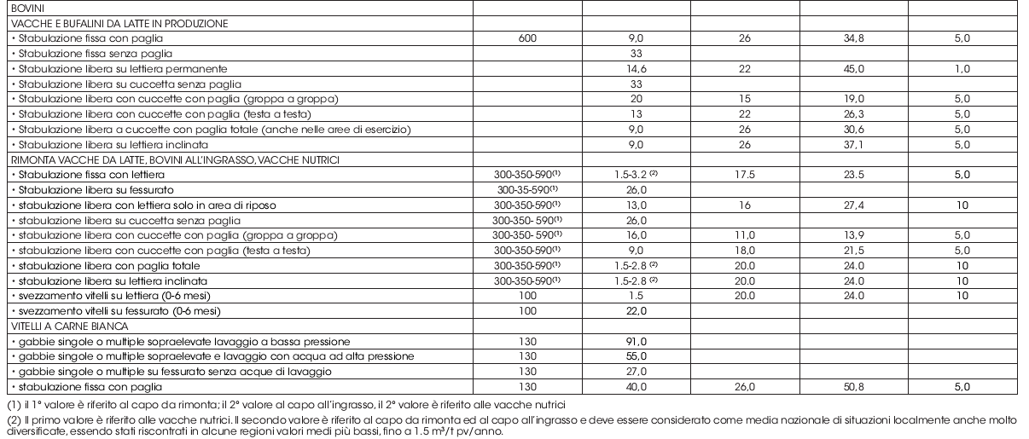

Slide 2
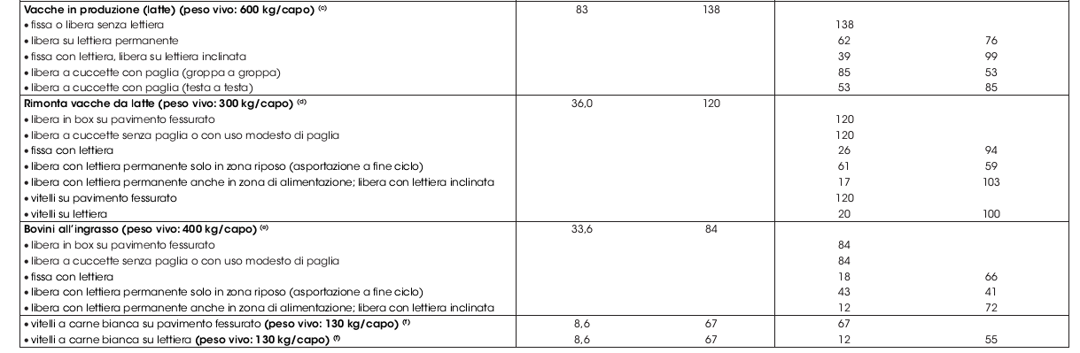

Slide 6
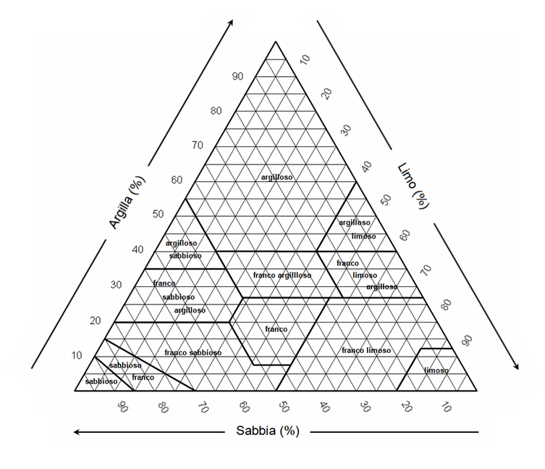
Triangolo tessitura

Slide 7
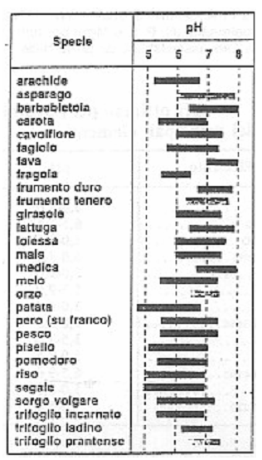
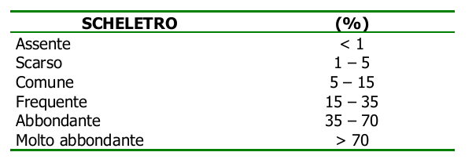
Colture ed esigenze pH
Classificazione dello scheletro

Slide 8
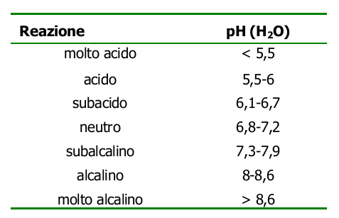
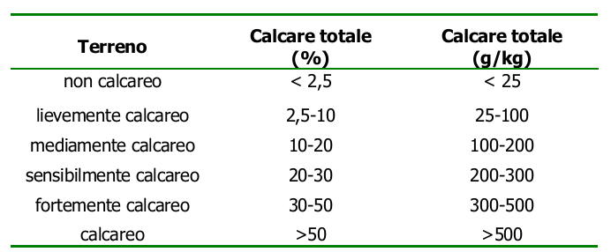
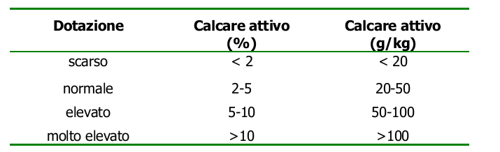
Classificazione della reazione del suolo
Classificazione del calcare totale
Classificazione della CSC
Classificazione del calcare attivo
CSC (cmol (+)/kg) | classificazione
< 5 | Molto scarsa
5 - 10 | Scarsa
10 - 20 | Media
> 20 | Ben dotato

Slide 9
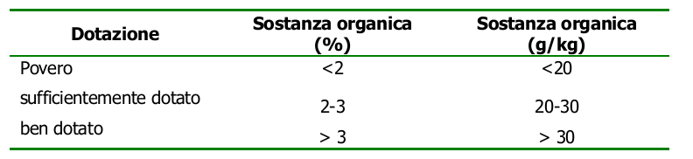
Dotazione di Carbonio organico e raggruppamento tessiturale
 | Classe raggruppamento
 | Grossolana | Media | Fine
Dotazione | Classi tessiturali USDA
 | Sabbioso | Limoso | Franco Limoso Argilloso
 | Sabbioso Franco | Franco | Argilloso Sabbioso
 | Franco Sabbioso | Franco Limoso | Argilloso Limoso
 |  | Franco Sabbioso Argilloso | Argilloso
 |  | Franco Argilloso
 | Carbonio org. (g/kg)
Scarsa | < 7 | < 8 | < 10
Normale | 7 - 9 | 8 - 12 | 10 - 15
Buona | 9 -12 | 12 -17 | 15 - 22
Molto buona | > 12 | > 17 | > 22
Dotazione di sostanza organica

Slide 10
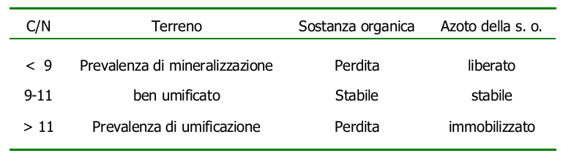
Rapporto C/N
Dotazione di N tot.
Rapporto Mg/K
Aoto tot. (g/kg) | classificazione
< 0.5 | Molto scarsa
0.5 - 1 | Scarsa
1 - 1.5 | Medio
> 1.5 | Ben dotato
Dotazione | Mg/K
< 0.5 | Molto basso (Mg carenze probabili)
0.5 - 1.0 | Basso
1.0 - 2.0 | Leggermente basso
2.0 - 6.0 | Ottimale
6.0 - 10.0 | Leggermente alto
> 10.0 | Alto (antagonismo su K)

Slide 11
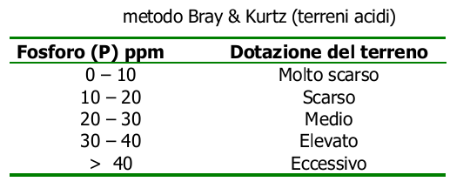
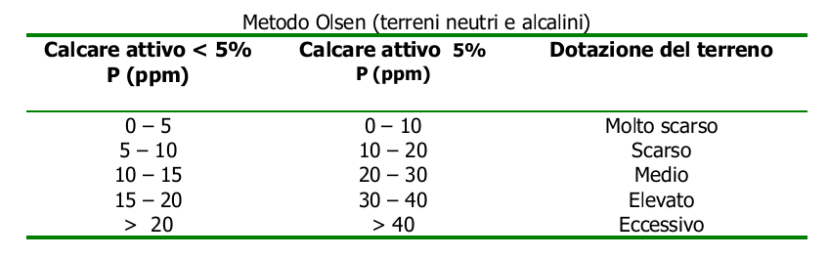
Dotazione fosforo (P) assimilabile

Slide 12
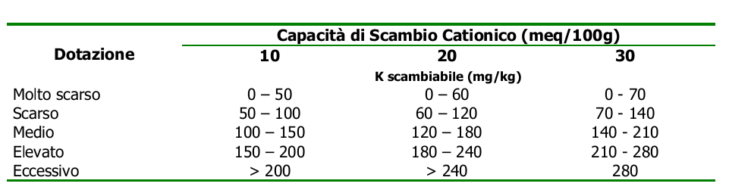
Dotazione Potassio (K) scambiabile
0-10
11-20
>20

Slide 13
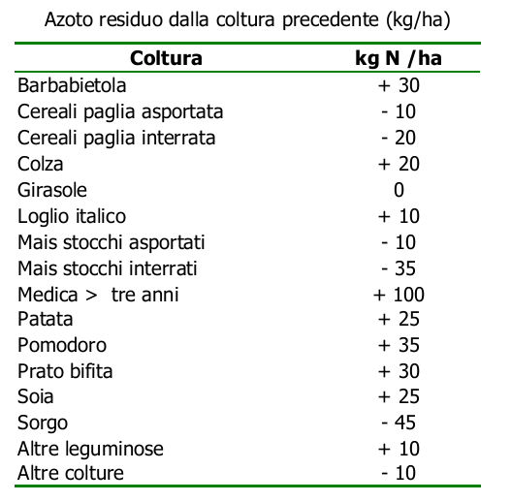

Slide 14
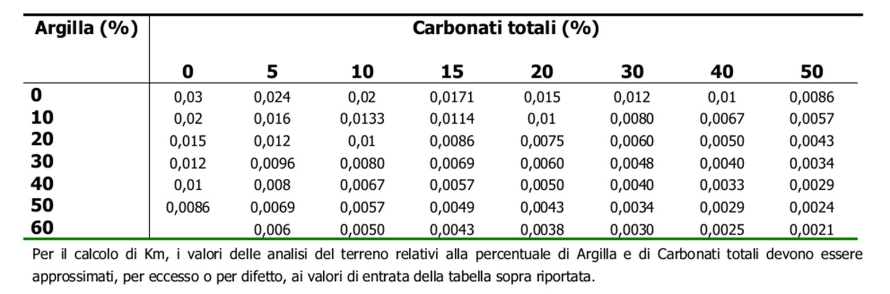
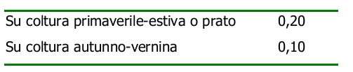
Valori di Km
Valori di Kr

Slide 15
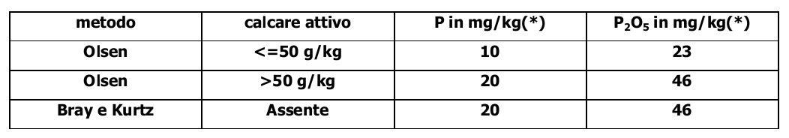
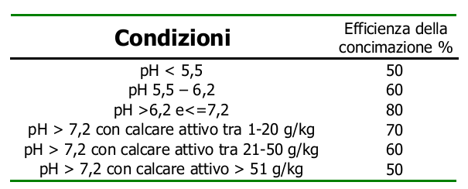
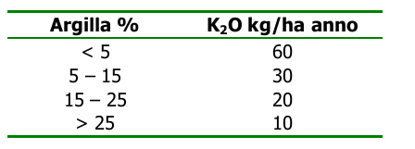
Valori di P e relativo P₂O₅ necessari per definire il parametro Rs
Tabella per stima delle perdite di fosforo apportato con fertilizzanti
Tabella per stima delle perdite di potassio per lisciviazione

